Slide 1
程序设计基础
徐 明 星
xumx@tsinghua.edu.cn
2024秋，六教6C300

Slide 2

专题讨论 (3)

Slide 3
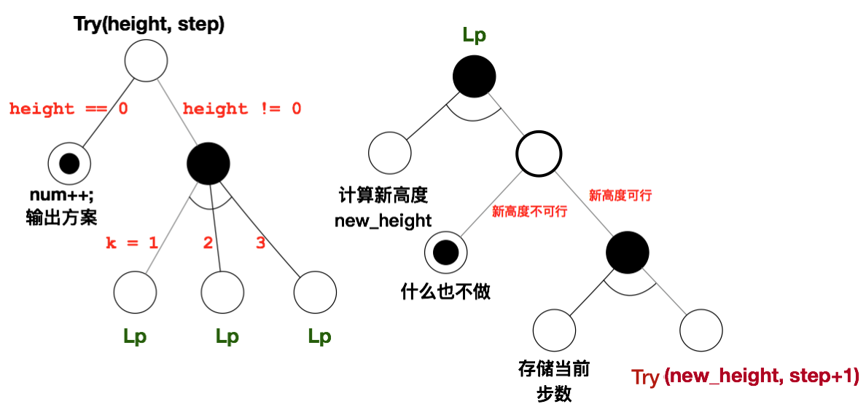
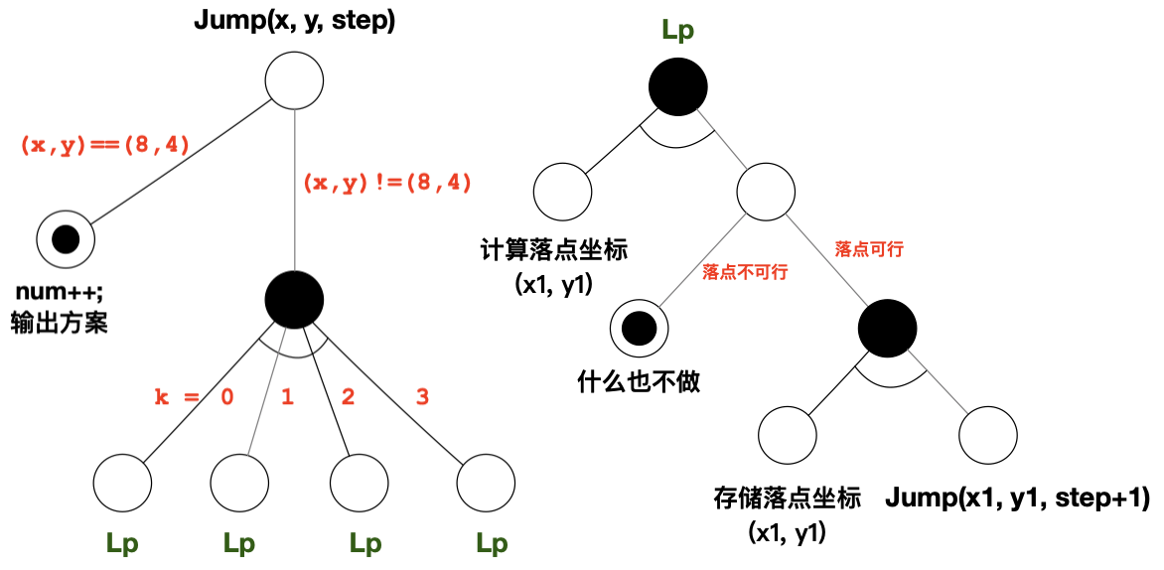
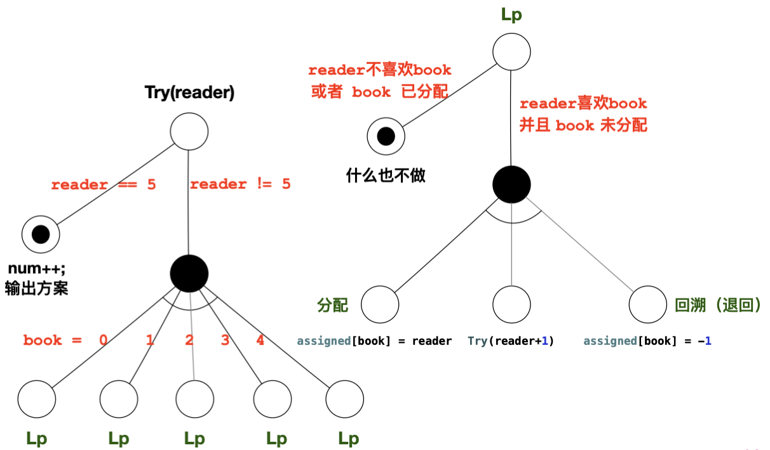
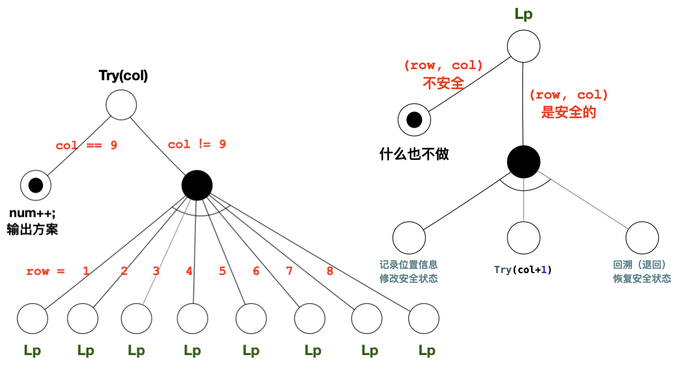
思考题
下楼、跳马、分书、八皇后的算法框架
如何使用统一的算法框架，求解 下楼 / 跳马 / 分书 / 八皇后？

Slide 4
对比下楼与跳马的与或图
【任务15.1】下楼跳马的统一算法框架
这两题的与或图基本相同！这说明：它们在算法上是同一类问题，可以使用基本相同的程序来求解。

Slide 5
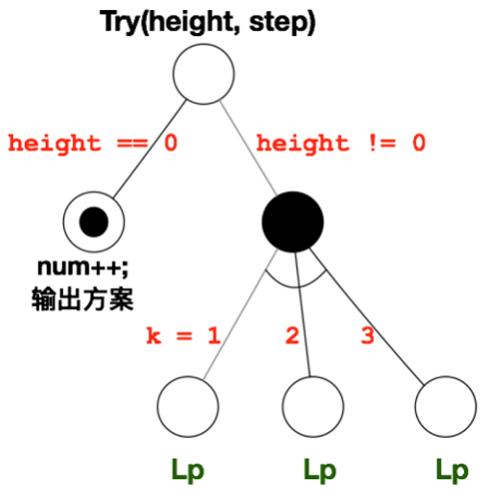
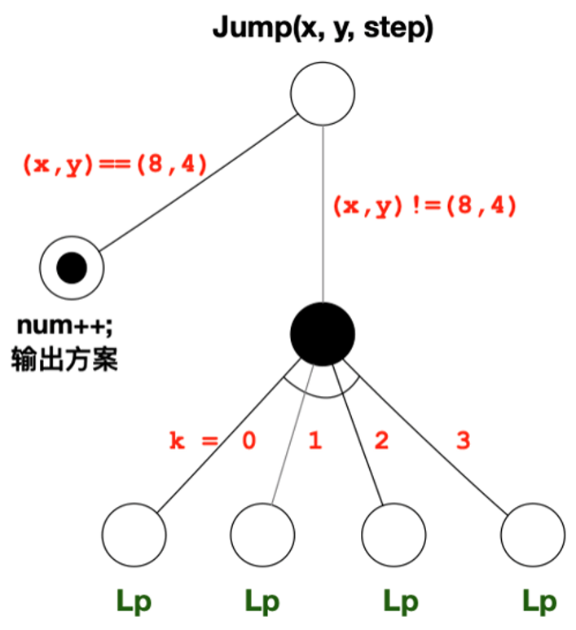
算法差异（变化）在哪里？
通过函数，把变化“封装”起来。不同任务使用不同的函数定义。
函数1：IsDone(…)
跳马问题
函数2：Output(…)
下楼问题

Slide 6
算法差异（变化）在哪里？
通过函数，把变化“封装”起来。不同任务使用不同的函数定义。
函数3: GetNewPos(…)
跳马问题
函数4: IsValid(…)
下楼问题

Slide 7

重构：定义落点检查函数
bool IsValid(position pos) {
return (pos.x >= 0) && (pos.x <= 8) && (pos.y >= 0) && (pos.y <= 4);
}
bool IsDone(position pos) { return (pos.x == goal_pos.x) && (pos.y == goal_pos.y); }
void Jump(position pos, int step) {
if (IsDone(pos)) { // 是否完成任务？
num++; // 方案数加1
cout << num << ": ";
for (int i=0; i<step; i++) // 从起点开始输出各步的坐标
cout << "(" << path[i].x << ", "<< path[i].y << ") ";
cout << endl;
return;
}
for (int k=0; k<4; k++) { // 遍历四种跳步方向
position next_pos = {pos.x + dxy[k].x, pos.y + dxy[k].y};
if (!IsValid(next_pos)) continue; // 检查next_pos是否可行？
path[step] = next_pos; // 记录这一步的方案
Jump(next_pos, step+1); // 从next_pos出发到目标点，有多少种跳步方案？
}
}
跳马问题

Slide 8

重构：“抽取”定义方案输出函数
bool IsValid(position pos) {
return (pos.x >= 0) && (pos.x <= 8) && (pos.y >= 0) && (pos.y <= 4);
}
bool IsDone(position pos) { return (pos.x == goal_pos.x) && (pos.y == goal_pos.y); }
void Output(int step) {
cout << num << ": ";
for (int i=0; i<step; i++) // 从起点开始输出各步的坐标
cout << "(" << path[i].x << ", "<< path[i].y << ") ";
cout << endl;
}
void Jump(position pos, int step) {
if (IsDone(pos)) { // 是否完成任务？
num++; // 方案数加1
Output(step);
return;
}
for (int k=0; k<4; k++) { // 遍历四种跳步方向
position next_pos = {pos.x + dxy[k].x, pos.y + dxy[k].y};
if (!IsValid(next_pos)) continue; // 检查next_pos是否可行？
path[step] = next_pos; // 记录这一步的方案
Jump(next_pos, step+1); // 从next_pos出发到目标点，有多少种跳步方案？
}
}
跳马问题
下页
提炼成函数，使“算法框架”与具体细节“无关”，从而使“算法框架”更加通用。

Slide 9
重构：“抽取”定义新落点的计算
position GetNewPos(position pos, int k) {
position next_pos = {pos.x + dxy[k].x};
return next_pos;
}
下楼问题
void Jump(position pos, int step) {
if (IsDone(pos)) { // 是否完成任务？
num++; // 方案数加1
OutAll(step); // 输出方案
return;
}
// 遍历N种方案
for (int k=0; k<sizeof(dxy)/sizeof(dxy[0]); k++) {
position next_pos = GetNewPos(pos, k);
if (!IsValid(next_pos))
continue; // next_pos是否可行？
LogStep(step, next_pos); // 记录方案
Jump(next_pos, step+1); // 新点到目标的所方案
}
}
提炼函数，消除 “算法”差异，使“框架”更通用

Slide 10
不同的任务，相同的算法框架！
void Jump(position pos, int step) {
if (IsDone(pos)) { // 是否完成任务？
num++; // 方案数加1
OutAll(step); // 输出方案
return;
}
// 遍历N种方案
for (int k=0; k<sizeof(dxy)/sizeof(dxy[0]); k++)
{
position next_pos = GetNewPos(pos, k);
if (!IsValid(next_pos))
continue; // next_pos是否可行？
LogStep(step, next_pos); // 记录方案
Jump(next_pos, step+1); // 走下一步
}
}
int main() {
num = 0; // 初始方案数置0
Jump(start_pos, 0); // 走第一步
return 0;
}

Slide 11

#include <iostream> // cout
using namespace std;
/// ### task-dependent
struct position { int x; };
position dxy[] = {{1}, {2}, {3}};
position start_pos = {0}, goal_pos = {5};
position path[100];
int num;
/// ### task-dependent
bool IsEq(position pos1, position pos2) {
return (pos1.x == pos2.x);
}
bool IsDone(position pos) {
return IsEq(pos, goal_pos);
}
/// ### task-dependent
bool IsValid(position pos) {
return (pos.x >= 0) && (pos.x <= 5);
}
/// ### task-dependent
position GetNewPos(position pos, int k) {
position next_pos = {pos.x + dxy[k].x};
return next_pos;
}
void LogStep(int step, position pos) {
path[step] = pos;
}
/// ### task-dependent
void OutStep(position pos) {
cout << pos.x << ' ';
}
void OutAll(int step) {
cout << num << ": ";
for (int i=0; i<step; i++) OutStep(path[i]);
cout << endl;
}
void Jump(position pos, int step) {
if (IsDone(pos)) { // 是否完成任务？
num++; // 方案数加1
OutAll(step); // 输出方案
return;
}
// 遍历N种方案
for (int k=0; k<sizeof(dxy)/sizeof(dxy[0]); k++)
{
position next_pos = GetNewPos(pos, k);
if (!IsValid(next_pos))
continue; // next_pos是否可行？
LogStep(step, next_pos); // 记录方案
Jump(next_pos, step+1); // 走下一步
}
}
int main() {
num = 0; // 初始方案数置0
Jump(start_pos, 0); // 走第一步
return 0;
}
void Jump(position pos, int step) {
if (IsDone(pos)) { // 是否到达目标？
num++; // 方案数加1
cout << num << ": ";
OutAll(step); // 输出方案
return;
}
// 遍历N种方案
for (int k=0; k<sizeof(dxy)/sizeof(dxy[0]); k++) {
position next_pos = GetNewPos(pos, k);
if (!IsValid(next_pos))
continue; // next_pos是否可行？
LogStep(step, next_pos); // 记录方案
Jump(next_pos, step+1); // 新点到目标的所方案
}
}
int main() {
num = 0; // 初始方案数置0
Jump(start_pos, 0); // 走第一步
return 0;
}
下楼 问题的算法重构

Slide 12

#include <iostream> // cout
using namespace std;
/// ### task-dependent
struct position { int x, y; };
position dxy[] = {{1, 2}, {2, 1}, {2, -1}, {1, -2}};
position start_pos = {0, 0}, goal_pos = {8, 4};
position path[100];
int num;
/// ### task-dependent
bool IsEq(position pos1, position pos2) {
return (pos1.x == pos2.x) && (pos1.y == pos2.y);
}
bool IsDone(position pos) {
return IsEq(pos, goal_pos);
}
/// ### task-dependent
bool IsValid(position pos) {
return (pos.x >= 0) && (pos.x <= 8) && (pos.y >= 0) && (pos.y <= 4);
}
/// ### task-dependent
position GetNewPos(position pos, int k) {
position next_pos = {pos.x + dxy[k].x, pos.y + dxy[k].y};
return next_pos;
}
void LogStep(int step, position pos) {
path[step] = pos;
}
/// ### task-dependent
void OutStep(position pos) {
cout << pos.x << ' ' << pos.y << "| ";
}
void OutAll(int step) {
cout << num << ": ";
for (int i=0; i<step; i++) OutStep(path[i]);
cout << endl;
}
void Jump(position pos, int step) {
if (IsDone(pos)) { // 是否完成任务？
num++; // 方案数加1
OutAll(step); // 输出方案
return;
}
// 遍历N种方案
for (int k=0; k<sizeof(dxy)/sizeof(dxy[0]); k++) {
position next_pos = GetNewPos(pos, k);
if (!IsValid(next_pos))
continue; // next_pos是否可行？
LogStep(step, next_pos); // 记录方案
Jump(next_pos, step+1); // 新点到目标的所方案
}
}
int main() {
num = 0; // 初始方案数置0
Jump(start_pos, 0); // 走第一步
return 0;
}
跳马 问题的算法重构

Slide 13
对比算法的与或图
【任务15.2】分书八皇后的统一算法框架
分书问题（上）和八皇后问题（下）的与或图基本相同，说明它们在算法上是同一类问题，可使用基本相同的程序来求解。

Slide 14




抽取算法共性，剥离问题差异（1）
V
V
V
V
V
V
V
V
 | 1 | 2 | 3 | 4 | 5 | 6 | 7 | 8
1
2 |  |  |  |  | @
3
4
5
6
7
8
V
提取共性
V
V
A
B
C
D
E
F
G
H

Slide 15
抽取算法共性，剥离问题差异（2）
 | 0 | 1 | 2 | 3 | 4
A |  |  | @ | @
B | @ | @ |  |  | @
C |  | @ | @ |  | @
D |  |  |  | @
E |  | @ |  |  | @
上图分书任务，下图八皇后任务。
经过对比，发现它们可抽象成同一问题，即【在限定条件下设置矩阵元素】。
关于限定条件，共同都有的是：行和列的元素不能重复、不能遗漏。
但在八皇后任务中，又增加了一条限定条件：每条斜线上只能设置一个元素。
 | 0 | 1 | 2 | 3 | 4 | 5 | 6 | 7
A
B
C
D |  |  |  | @
E
F
G
H

Slide 16
抽取算法共性，剥离问题差异（3）
 | 0 | 1 | 2 | 3 | 4
A |  |  | @ | @
B | @ | @ |  |  | @
C |  | @ | @ |  | @
D |  |  |  | @
E |  | @ |  |  | @
当然， 这两个任务也有区别：
分书任务中，可以设置元素的位置集合是矩阵所有位置集合的一个子集，即题目中用户与图书喜好关系表。
八皇后任务中，所有位置均可以被选择，没有限制。
 | 0 | 1 | 2 | 3 | 4 | 5 | 6 | 7
A
B
C
D |  |  |  | @
E
F
G
H

Slide 17
/// 分书、八皇后问题通用算法框架
#include <iostream>
using namespace std;
//#define QUEEN
#ifdef QUEEN
const int SIZE = 8;
#else
const int SIZE = 5;
#endif
struct place_state {
// 各行中的位置
int Q[SIZE];
// 当前行、(i-j)对角线、(i+j)对角线是否安全
bool S[SIZE], L[2*SIZE-1], R[2*SIZE-1];
};
// 方案数
int num;
int main() {
num = 0;
place_state state = CreateInitState();
Try(0, state);
return 0;
}
说明：#ifdef, #else, #endif 是条件编译指令。解释见下页。

Slide 18
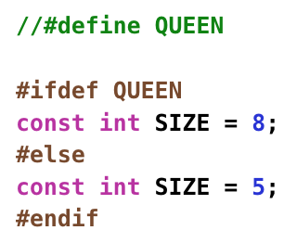
【编程小知识】条件编译指令
#ifdef、#else、#endif等等是C/C++语言中的“条件编译指令”，用来控制“编译器”的运行的。
#ifdef/#else/#endif通常是成组使用的，其中#else是可选的。类似于语言中的if/else，编译器将根据条件是否成立来决定哪些语句是有效的。在左边例子中，条件编译选项表达的意思是：如果符号QUEEN在之前被定义了，那么常量SIZE就等于8；否则常量SIZE就等于5。
此外，有些时候不想直接删掉代码（可以留点代码的历史变迁过程），但使用注释又嫌麻烦，甚至引入不必要的歧义，这时可以用如下方式来“删除”代码：
#if 0
for (int i=0; i<10; i++) cout << "HELLO" << endl;
#endif

Slide 19
bool IsValid(int row, int col) {
#ifdef QUEEN
return true; /// 八皇后棋盘上的所有位置均可以放置皇后，所以总是返回 true
#else
int like[5][5] = { {0, 0, 1, 1, 0},
{1, 1, 0, 0, 1},
{0, 1, 1, 0, 1},
{0, 0, 0, 1, 0},
{0, 1, 0, 0, 1} };
return like[row][col]; /// 分书要求皆大欢喜，只有喜欢的书才返回 true
#endif
}
bool IsSafe(place_state state, int row, int col) {
if (!IsValid(row, col)) return false;
#ifdef QUEEN
return state.S[row] && state.R[col + row] && state.L[col - row + (SIZE - 1)];
#else
return state.S[row];
#endif
}
bool IsDone(int col) { return col == SIZE; }
void OutState(place_state state) {
cout << "方案" << num << ": ";
for (int k = 0; k < SIZE; k++) cout << state.Q[k] << ' ';
cout << endl;
}
思考：如何在运行时指定书籍喜好关系？

Slide 20
place_state GetNewState(place_state state, int row, int col) {
state.Q[col] = row; /// 记录 “各列皇后的位置，或书本读者的分配关系”
state.S[row] = false;
#ifdef QUEEN
state.L[col - row + (SIZE - 1)] = state.R[col + row] = false;
#endif
return state;
}
place_state CreateInitState() {
place_state state;
for (int i = 0; i < SIZE; i++) {
state.Q[i] = -1;
state.S[i] = true;
}
#ifdef QUEEN
for (int i = 0; i < 2*SIZE-1; i++)
state.L[i] = state.R[i] = true;
#endif
return state;
}

Slide 21
void Try(int col, place_state state)
{
/// 递归中止条件：所有“列”均已处理
if (IsDone(col))
{
num ++;
OutState(state);
return;
}
for (int row = 0; row < SIZE; row++)
{
/// 1. 判断当前“位置（分配关系）”是否合法并可行
if (!IsSafe(state, row, col)) continue;
/// 2. 记录“位置（分配关系）” ，更新状态
place_state next_state = GetNewState(state, row, col);
/// 3. 从下一“位置（分配关系）”开始，递归求解规模缩减的新问题
Try(col+1, next_state);
}
}

Slide 22
基于函数的模块化设计
基于函数将程序模块化的目的（好处）有：
分而治之：使开发程序更容易，协作更方便；
软件复用：以现有函数为基本组件，快捷构建新的程序；
避免重复：对于程序中出现重复的代码片段，通过将代码片段“打包”成单独的函数，可以在程序的多个位置通过函数调用来执行该代码片段。

Slide 23
思考题
如何统一下楼.跳马.分书.皇后的框架？

Slide 24
#include <iostream>
using namespace std;
int main()
{
cout << "END. See you!" << endl;
return 0;
}

